Slide 2
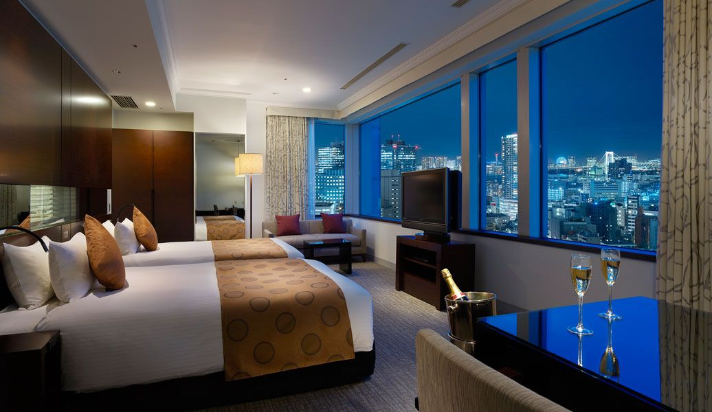
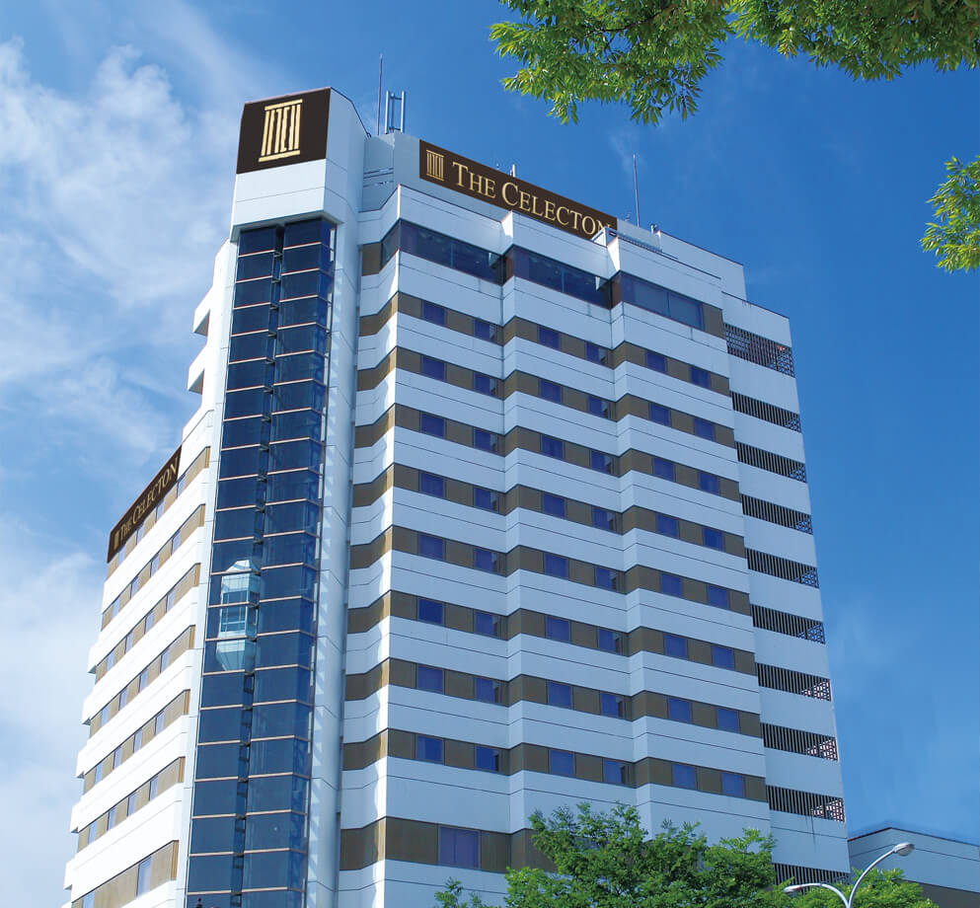
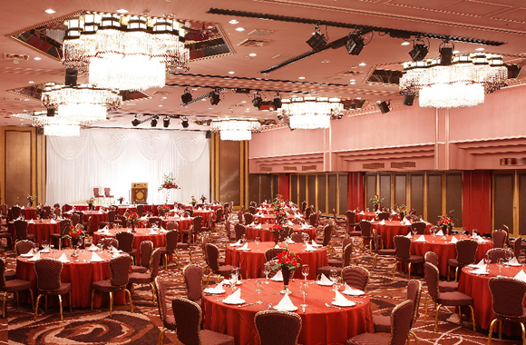
見本１
金沢一番ホテル
金沢駅の目の前にあり、利便性抜群のホテルです。交通情報、美味しい飲食店情報など、お気軽にお尋ねください。展望大浴場は、温泉気分でリラックスできます。
・客室数100室
（シングル20室、ツイン50室、ダブル20室、和室5室、ほか5室）
・宴会場
（金澤の間1,000㎡、加賀の間500㎡ 、能登の間100㎡ ）
・レストラン
（居酒屋30席、天ぷら20席、フレンチ20席、バー15席）
・金沢駅から徒歩1分
・大浴場あり
【お問い合わせ】
住所 金沢市本町1-1
電話 076-123-4567
Mail ichiban@kanaichi.com
Web http://kanaichi.com
担当 壱伴
宴会場「金澤の間」

Slide 3
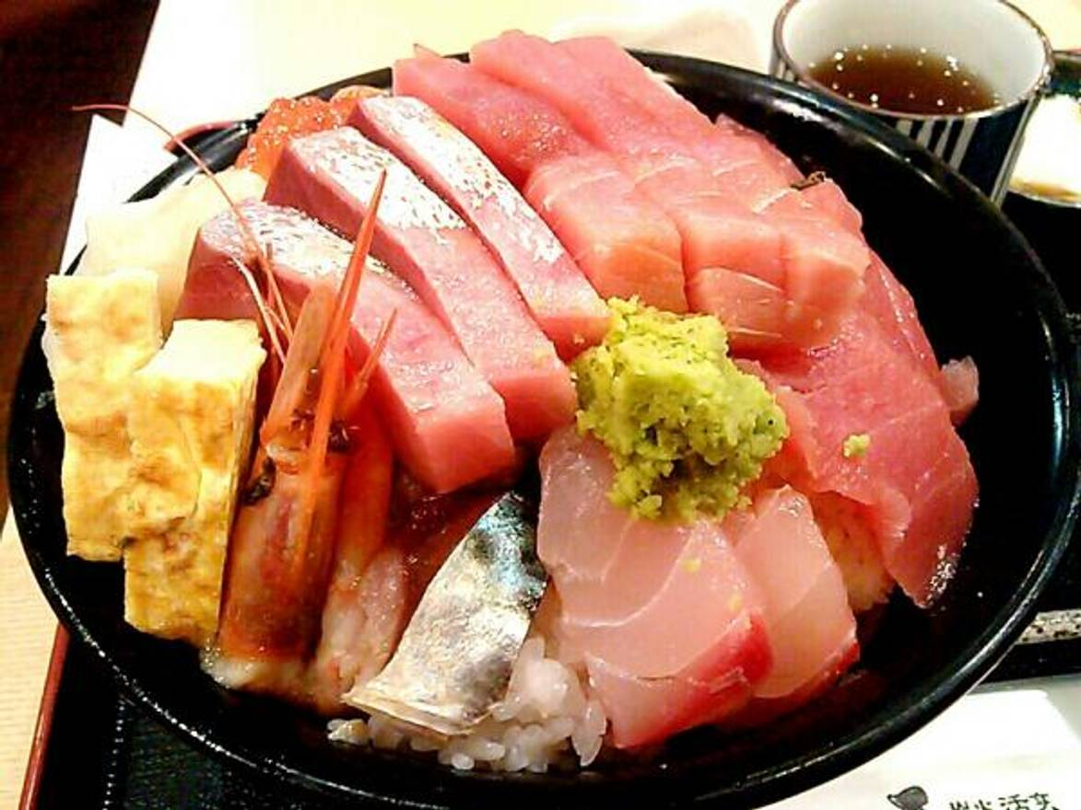
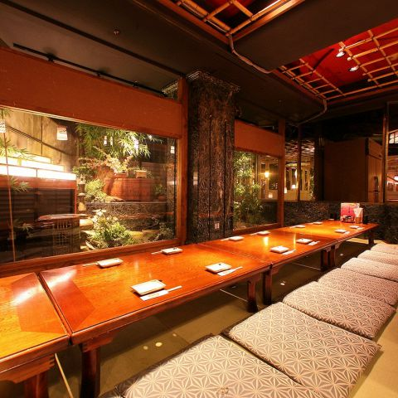
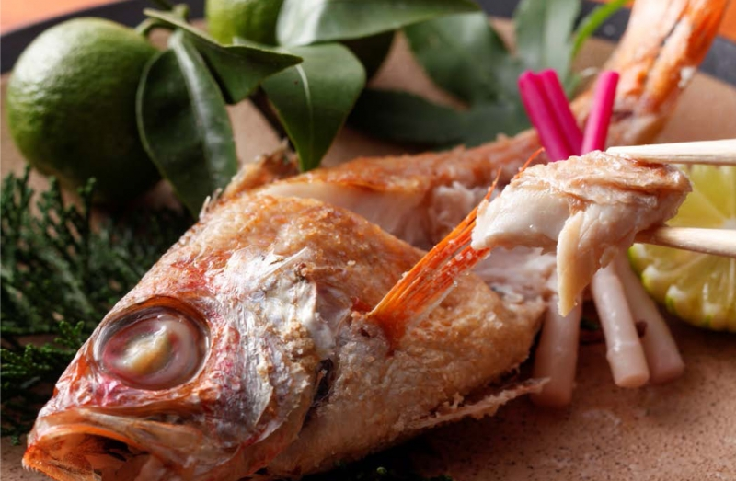
見本2
海鮮丼の店 ざわや
魚屋直営の居酒屋で、昼は海鮮丼、夜は魚のコースを提供しています。地酒も豊富に取り揃えています。金沢駅から徒歩3分なので、お気軽にお立ち寄りください。
・全72席（テーブル32、カウンター10、座敷30）
・予算3,000円～
・金沢駅から徒歩3分
・各種カードＯＫ、請求書払いOK、電子決済ＯＫ
・10人以上の団体は3日前までに要予約
・営業11:00～15:00、18:00～23:00
・火曜定休（団体の場合は要相談）
「ざわや自慢の海鮮丼」1,980円
【お問い合わせ】
住所 金沢市本町1-45 金沢一番ホテル1Ｆ
電話 076-123-4567
Mail zawaya@kanaichi.com
Web http://zawaya.co.jp
担当 座和井

Slide 4
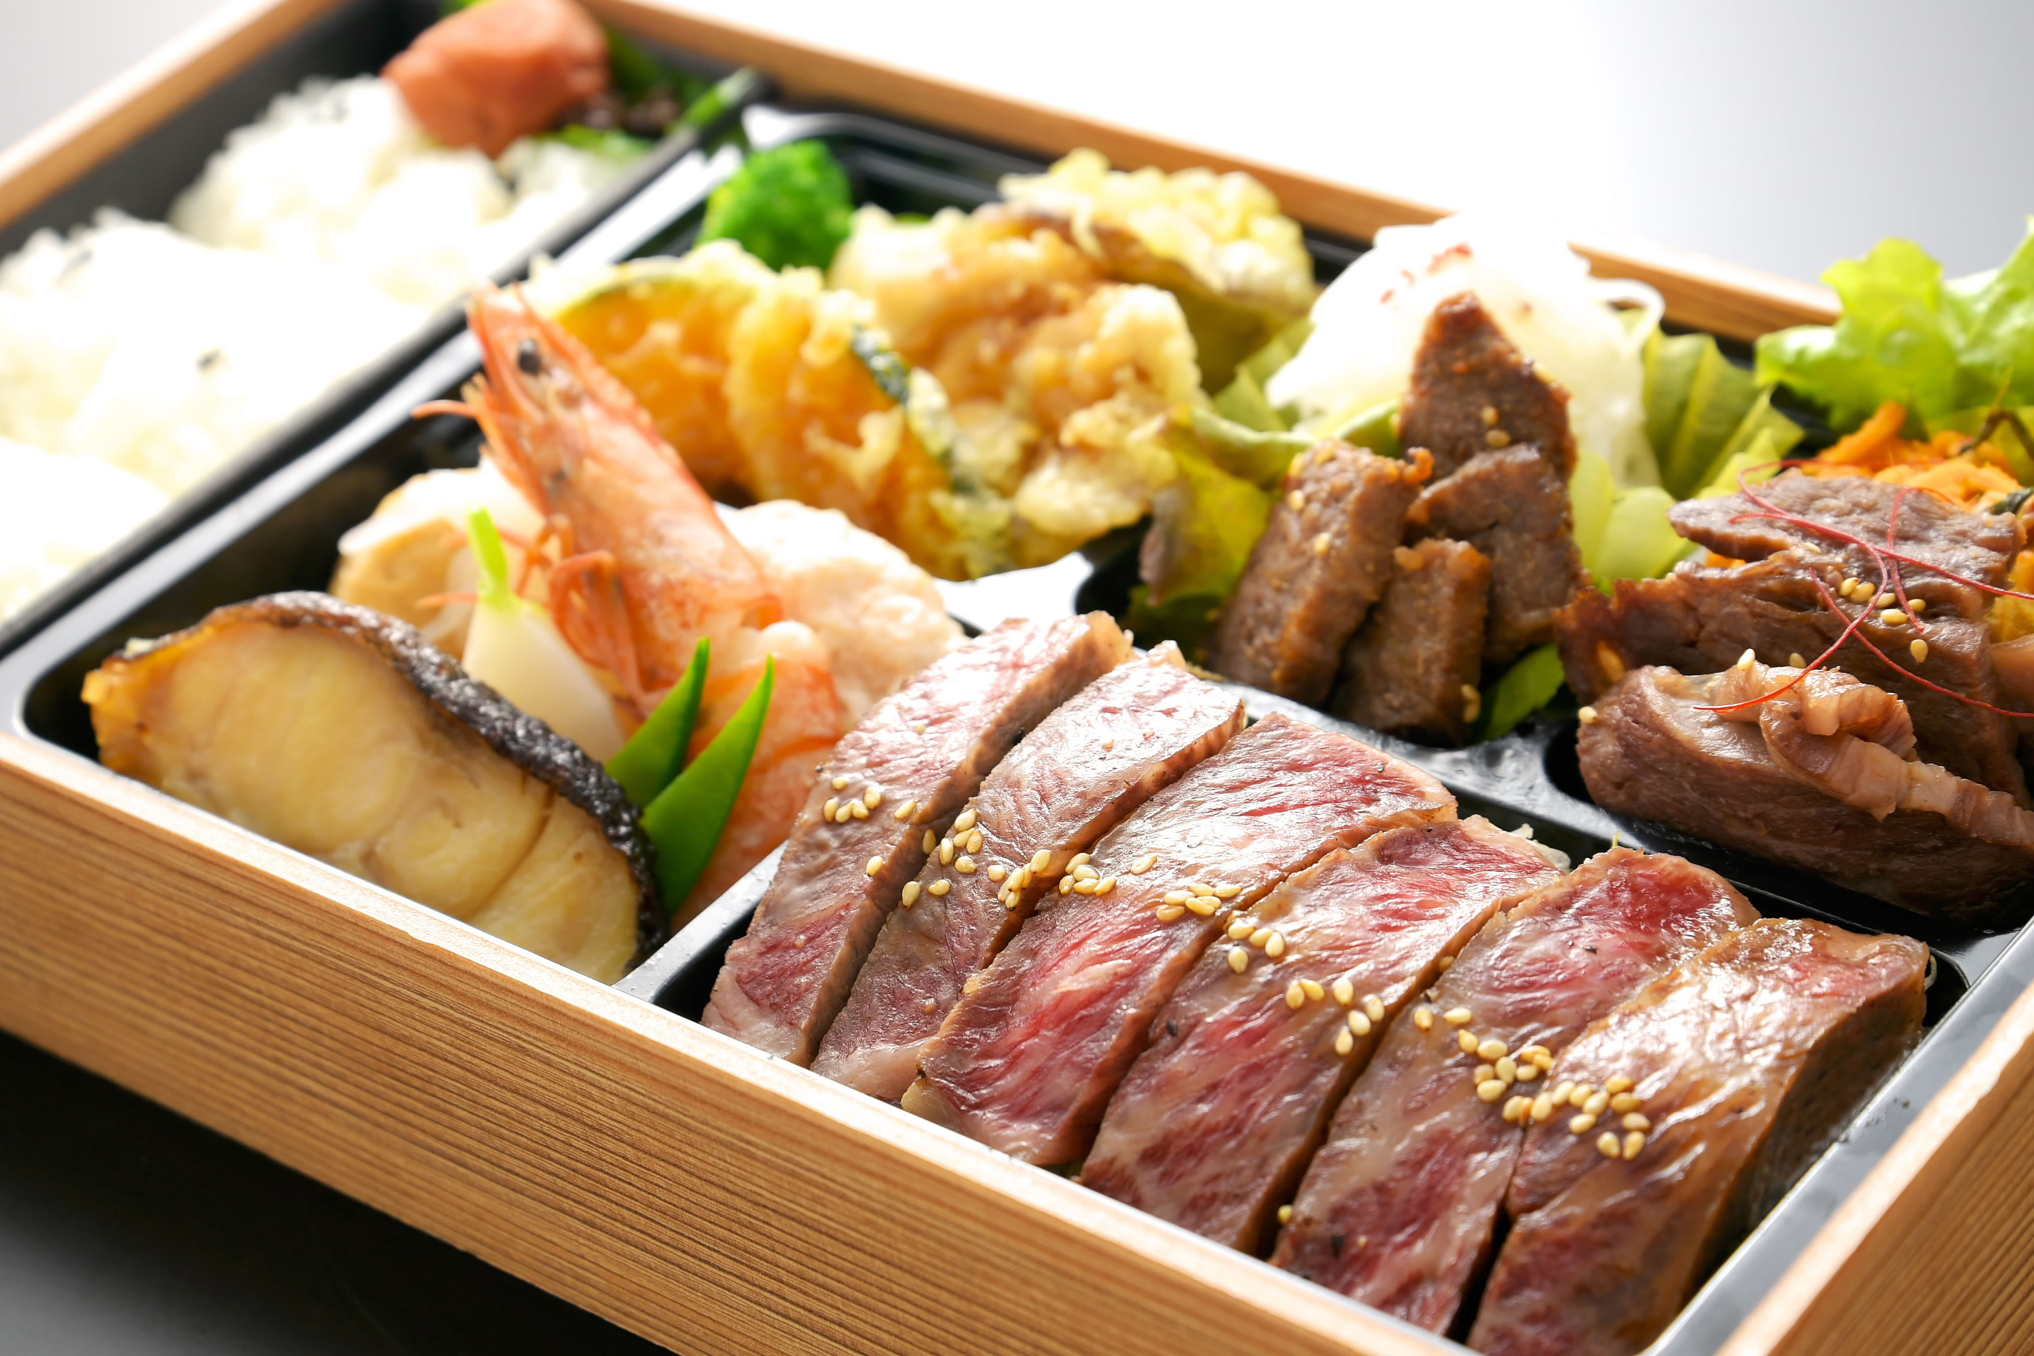
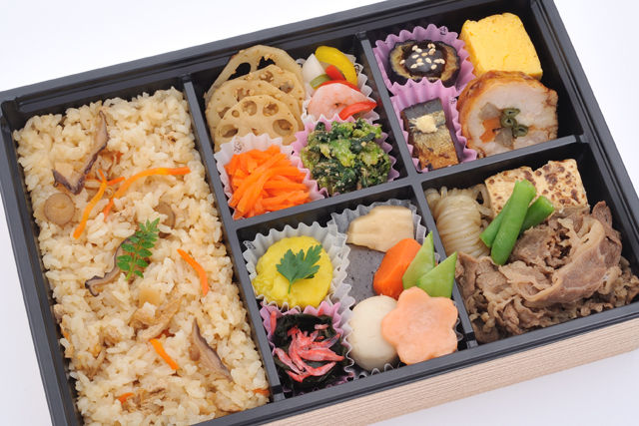
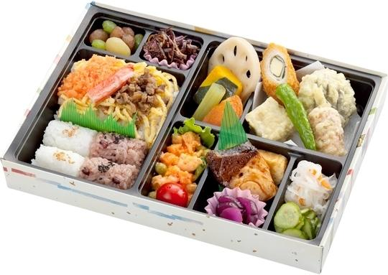
見本3
カナザワデリバリー
昭和5年創業の老舗料亭が手掛ける、ハイクラスの弁当。北陸の魚介を中心に、最高級の食材をふんだんに使用しており、外国人にも喜ばれています。
・懐石風「かがやき」3,500円
（かに、のどぐろ、能登牛、季節の加賀野菜 など）
・和弁当「はくたか」2,000円
（季節の魚介焼き、ローストビーフ など）
・幕の内弁当「らいちょう」1,200円
（コロッケ、唐揚げ、白身フライ など）
・いずれも10人前から注文OK。20人前以上で割引あり。
・金沢市内の会場は、無料配送します。
「かがやき」
【お問い合わせ】
住所 金沢市石川町1-1
電話 076-123-4567
Mail info@zawaderi.com
Web http://zawaderi_kanazawa.com
担当 出理場利
「はくたか」
「らいちょう」

Slide 5
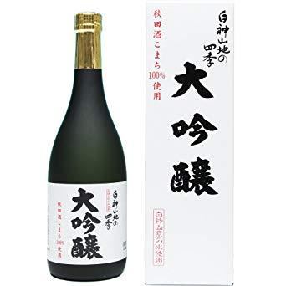
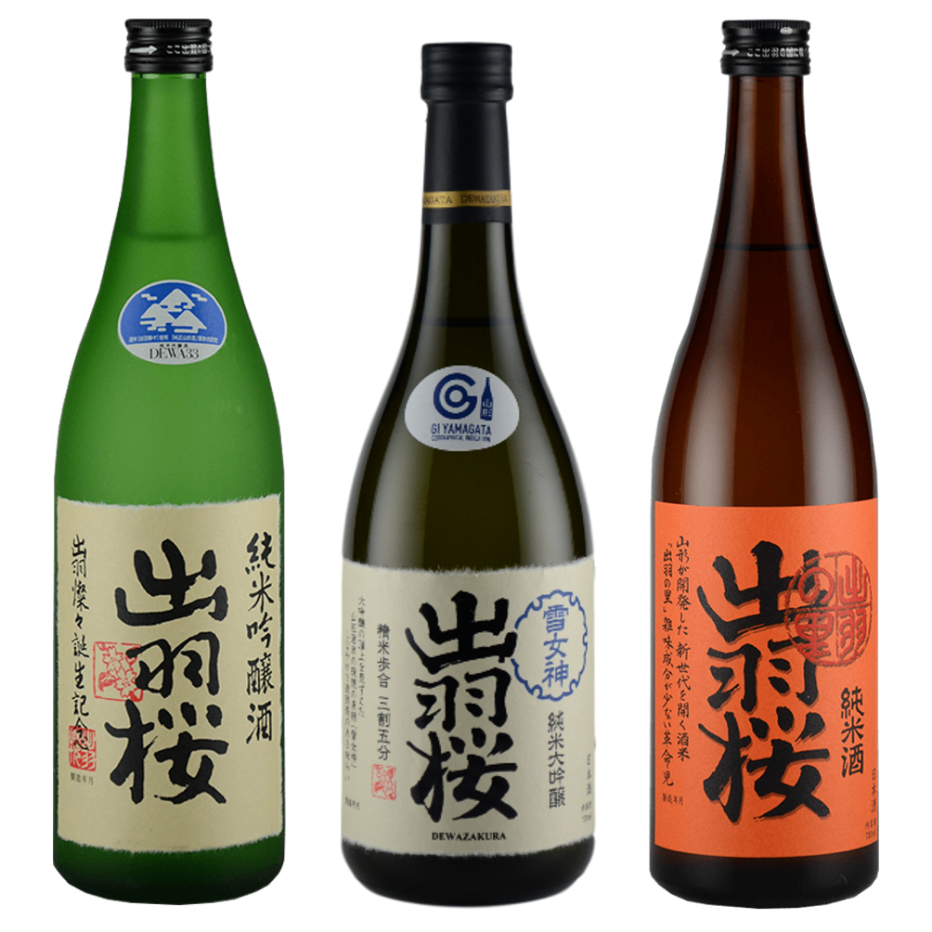
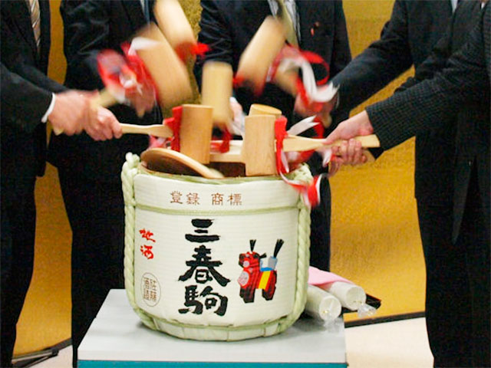
見本4
カナザワ酒造店
明治3年（1870）創業の老舗酒蔵。代表銘柄「金澤の瀧」は全国的にも知られており、純米大吟醸は3年連続でモンドセレクション金賞を受賞しました。
・本醸造「金沢の瀧」720ml 1,200円
・純米「金沢の瀧」 720ml 1,800円
・大吟醸「金沢の瀧」 720ml 3,200円
・上記以外にも多数の銘柄があります。
・懇親会へのお届け、参加者へのおみやげにもぜひご利用ください。
本醸造「金沢の瀧」720ml 1,200円
純米「金沢の瀧」 720ml 1,800円
大吟醸「金沢の瀧」 720ml 3,200円
【お問い合わせ】
住所 金沢市若杉町1-1
電話 076-123-4567
Mail sakeido@kanazawashuzo.com
Web http://kanazawashuzo.com
担当 酒井戸
鏡割の4斗樽：60,000円
木槌と酌サービス

Slide 6
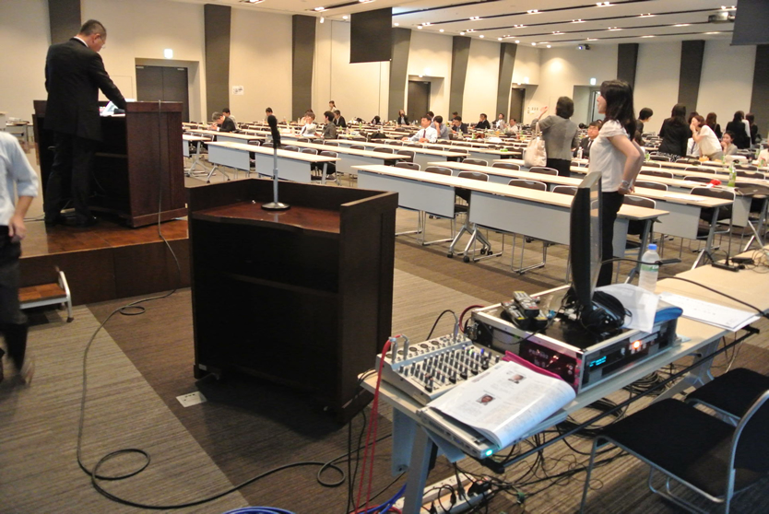
見本5
(株)かなざわ看板設営
設営実績は年間2,000件以上！金沢市内のほぼすべての会場で実績があります。
【事業内容】
イベント用電気・照明設備／イベント用通信・情報機器、LAN設置／店舗照明・装飾／景観イルミネーション／イベント会場の計画・設営／イベント運営サポート業務／看板・サイン制作
【主な実績】
第32回消化器学科、第2回金沢国際フォーラム、第20回裏千家青年部大会、MEX金沢（例年）ほか多数
【企業データ】
設 立 1960年（創業1921年） 従業員 120人
事業所 金沢、富山、東京、大阪
【お問い合わせ】
住所 金沢市梨木畠1-1
電話 076-123-4567
Mail setsuei@kanazasetsuei.com
Web http://kanazasetsuei.com
担当 節栄

